Slide 1





Slide 2
Coding for Security
Aula Inaugural
Quem sou eu? - Apresentação do professor.
O que é "Coding for Security"? - Além da programação.
Por que Python? - A linguagem preferida dos profissionais de segurança.
O que vamos construir? - O arsenal do profissional de segurança.
Áreas de Atuação - Onde você poderá aplicar este conhecimento.
Nosso Plano de Voo - Apresentação do plano de ensino e da avaliação.

Slide 3
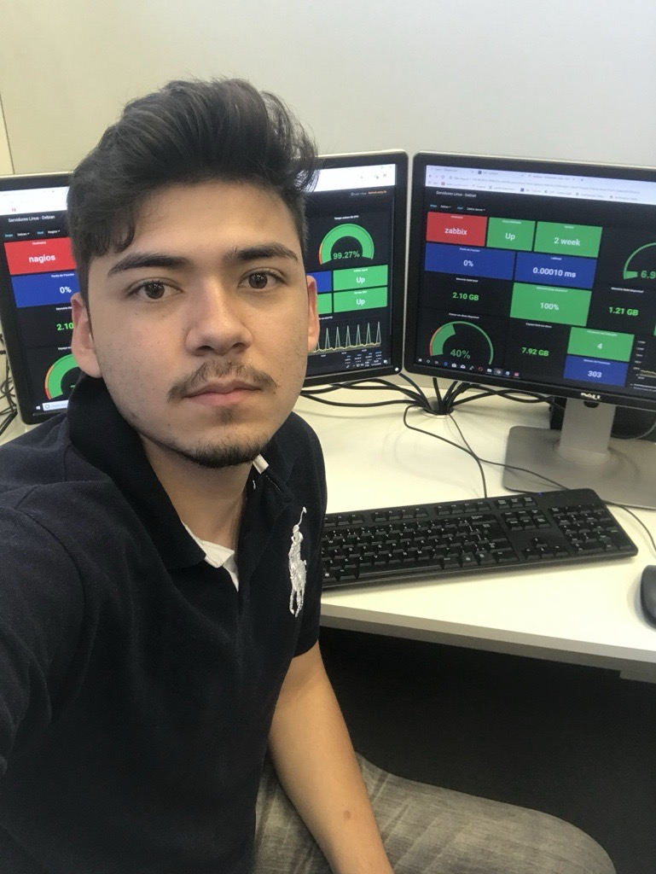
Gabriel Alejandro Saavedra Saito
26 anos, Apaixonado por tecnologia, Atividades fisicas, Jogos eletronicos e Adrenalina em altas velocidades.
MBA - Gestão de Projetos e Pessoas.
Graduação em Redes de Computadores.
Tecnico em Redes de Computadores.
Certificado em Cisco, Cloud, Devops, CyberSecurity e AppSec...
Mais de 11 Anos de experiencia.

Slide 4
Por que Python?
Python é a "canivete suíço" da segurança da informação.
Simplicidade e Rapidez: Permite criar provas de conceito (PoCs) e ferramentas funcionais em poucas horas, não dias.
Bibliotecas Poderosas: Possui um ecossistema gigante de módulos prontos para segurança:
requests para interagir com APIs e web.
scapy para manipulação de pacotes de rede.
socket para programação de rede de baixo nível.
pwntools para exploração de binários.

Slide 5
Por que Python?
Python é a "canivete suíço" da segurança da informação.
Multiplataforma: O mesmo script funciona em Windows, Linux e macOS.
Comunidade Gigante: É a linguagem padrão em conferências como a Black Hat e a DEF CON. A maioria das ferramentas de segurança de código aberto é escrita em Python.

Slide 6
O que vamos construir?
Ao longo deste curso, você aprenderá os blocos de construção para criar seu próprio arsenal:
Scanners de Rede: Ferramentas que varrem a rede em busca de alvos e portas abertas.
Brute Forcers: Scripts que automatizam tentativas de login.
Web Crawlers: Robôs que mapeiam sites em busca de arquivos e diretórios escondidos.
Analisadores de Logs: Scripts que identificam atividades suspeitas em grandes volumes de dados.
Honeypots Simples: Armadilhas para capturar e analisar ataques.
Ferramentas de Automação de Pentest: Scripts que integram ferramentas como Nmap e Dirb.

Slide 7
Áreas de Atuação
O conhecimento que você vai adquirir aqui é a base para diversas carreiras em cibersegurança:
Pentest (Red Team): Desenvolver exploits e automatizar ataques para testar as defesas de uma empresa.
Segurança Defensiva (Blue Team): Criar scripts para detecção de intrusão, análise de logs e automação da resposta a incidentes.
Análise de Malware: Escrever código para analisar o comportamento de software malicioso de forma segura.
Engenharia de Segurança de Aplicações (AppSec): Auditar código-fonte em busca de vulnerabilidades e criar ferramentas de verificação.
Inteligência de Ameaças (Threat Intelligence): Desenvolver crawlers para coletar dados da dark web e de fóruns de hackers.

Slide 8
